Slide 1

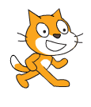
Programando com Scratch
Projeto Assessoria Docente para Área de Informática
Professor André Marcelo Panhan
Aluna Solemar Oliveira Silva

Slide 2

Programando com Scratch
Estudo de Caso

Slide 3
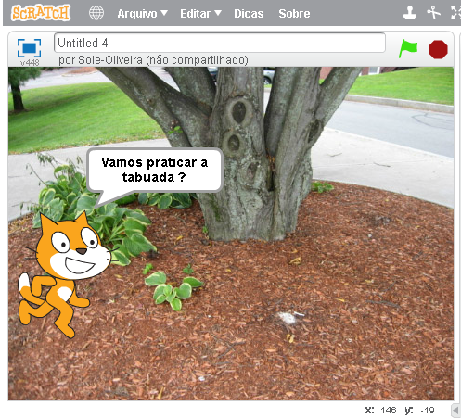
Objetivo
Desenvolver uma animação que realize operações matemáticas de multiplicação.

Slide 4


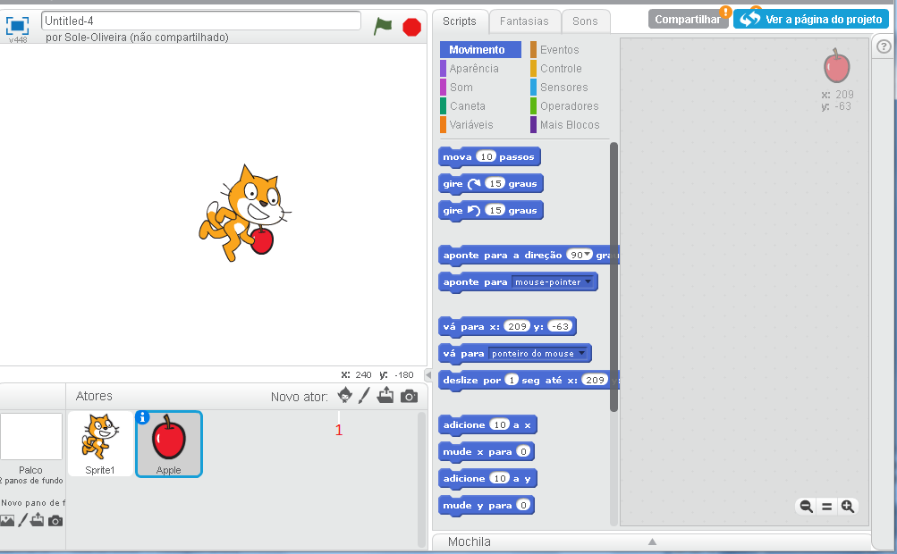

Configurando nosso Sprite
Passos
Clicar no ícone localizado na Lista de Sprites;
Opção
Importar da Biblioteca de Atores

Slide 5
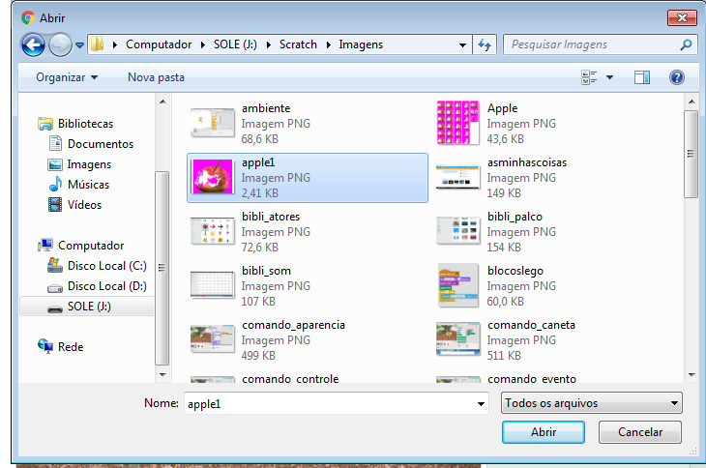
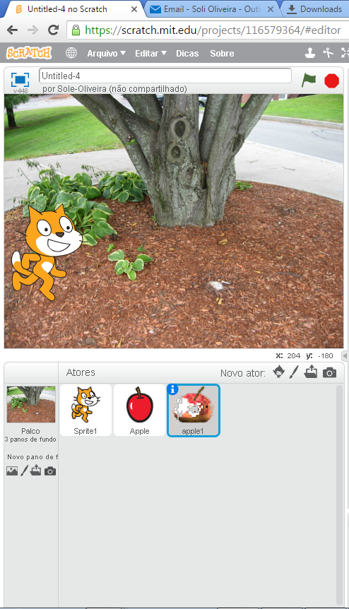
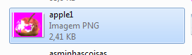
Configurando nosso Sprite
Importar Arquivos do computador
Passos
Clicar no ícone localizado na Lista de Sprites;
Opção

Slide 6

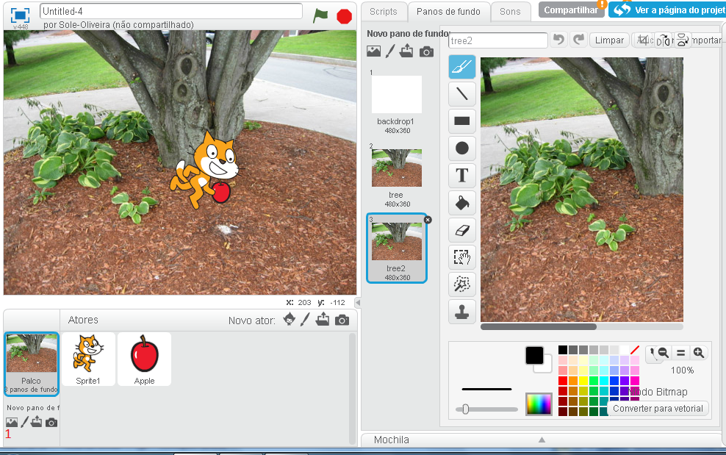
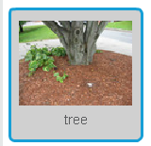
Configurando nosso Palco
Passos:
Clicar no ícone
localizado no pano de fundo;
Opção
Importar da Biblioteca de Pano de Fundo

Slide 7
Blocos de Comando Utilizados

Slide 8
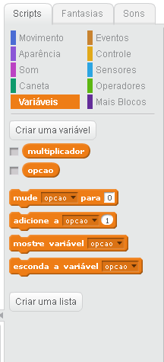
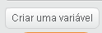
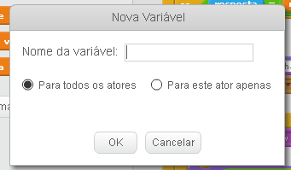
Criando variáveis
Passos:
Clicar no bloco de comado
Opção
Repetir passos para variável

Slide 9
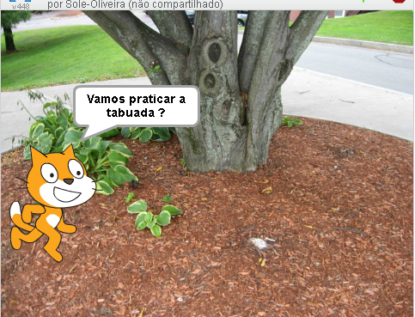
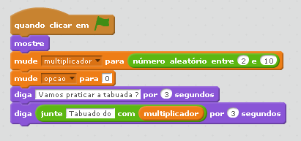
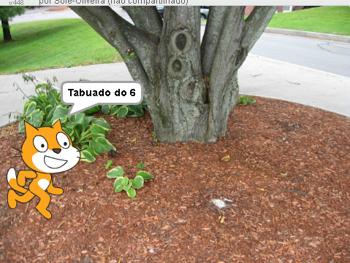
Vamos Programar
Passos:
Resultados:
Arrastar para a área de script os seguintes blocos:
Seguintes animações:

Slide 10
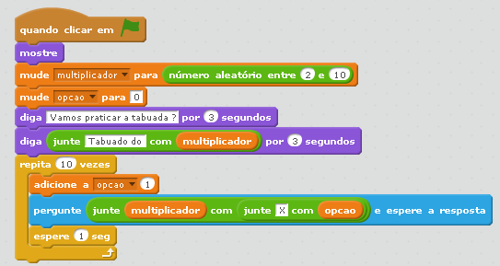
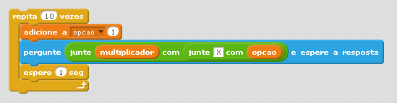
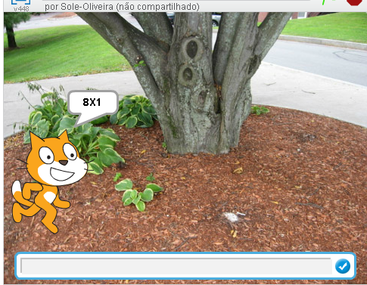
Vamos Programar
Passos:
Resultados:
Arrastar para a área de script os seguintes blocos:
União de blocos de comando
Seguinte animação

Slide 11
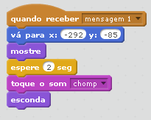
Vamos Programar
Passos:
Clique no Sprite localizado na área de lista de sprites ;
Arrastar para a área de script os seguintes blocos:

Slide 12
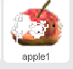
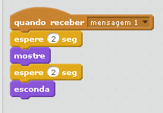
Vamos Programar
Passos:
Clique no Sprite localizado na área de lista de Sprite;
Arrastar para a área de script os seguintes blocos:

Slide 13
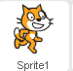
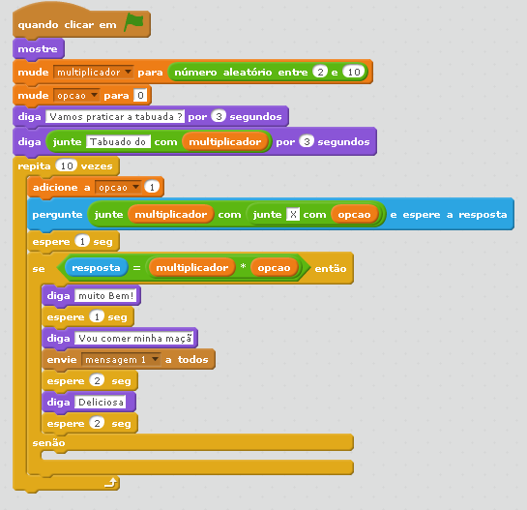
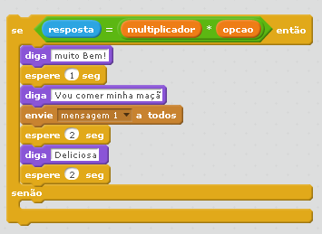
Vamos Programar
Passos:
Resultados:
Clicar no Sprite ;
Arrastar para a área de script os seguintes blocos:
União de blocos de comando

Slide 14
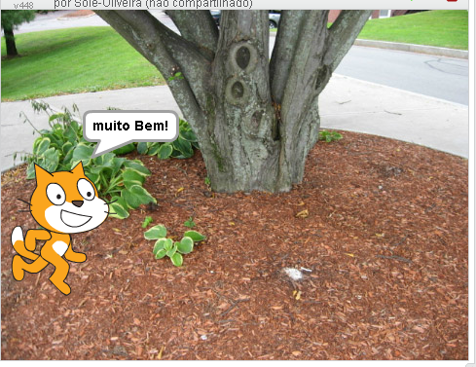
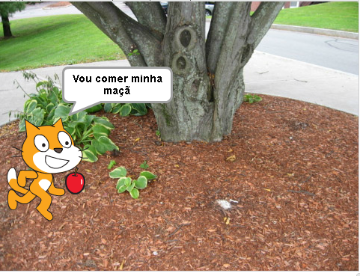
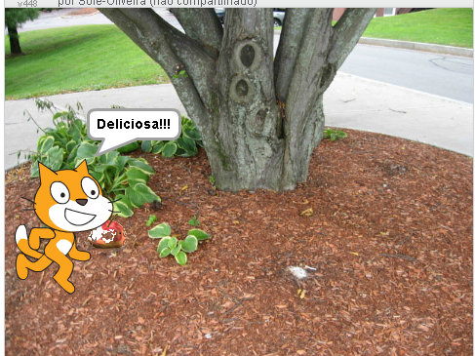
Vamos Programar
Resultados.
Quanto acertar a tabuada.
Seguintes animações

Slide 15
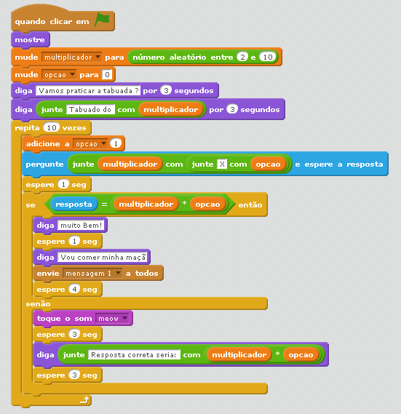
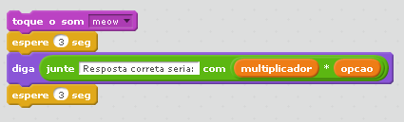
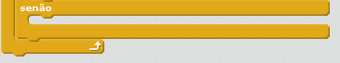
Vamos Programar
Passos:
Resultados:
Arrastar para a área de script os seguintes blocos:
E encaixe no bloco de controle
União de blocos de comando

Slide 16
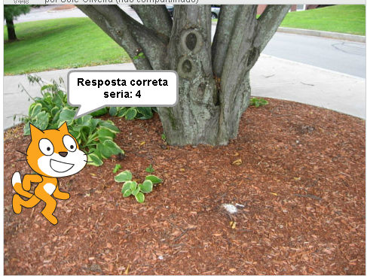
Vamos Programar
Resultados:
Quanto errar a tabuada,
Seguinte animação

Slide 17
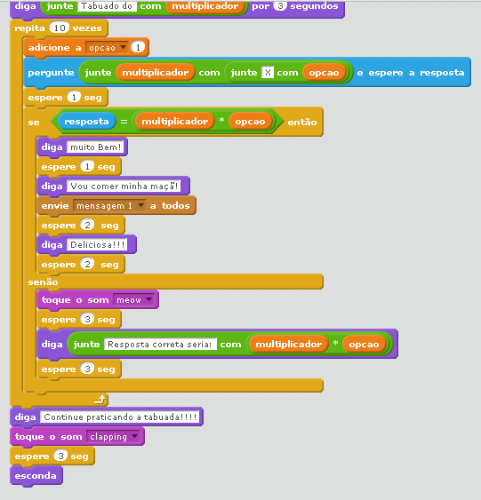
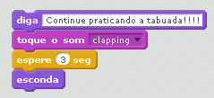
Vamos Programar
Resultados:
Passos:
Arrastar para a área de script os seguintes blocos:
União de blocos de comando

Slide 18
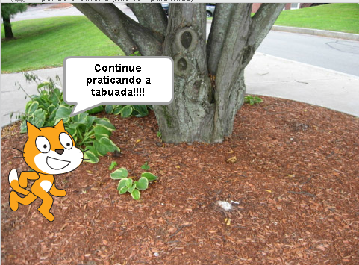
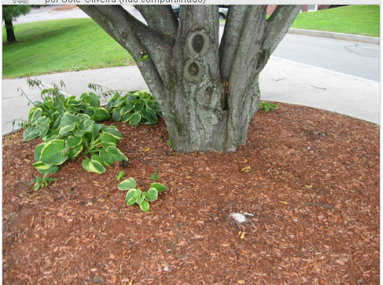
Vamos Programar
Resultados:
Quando chegar no final da animação,
Seguintes animações

Slide 19

Referências
Scratch. Disponível em: < https://scratch.mit.edu>, acesso em: 18 jul 2016.

